Slide 1
Lectures & Lesroosters
Kenneth, Linsey en Nadja

Slide 2


Introductie: Gegevens
609 studenten
129 activiteiten
29 vakken:
Hoorcollege (39)
Werkcollege (40)
Practicum (50)
Notes:
COP
5 (dagen) * 7 (zalen) * 4 (tijdsloten) + 5 (avondsloten)

Slide 3
Introductie: Gegevens
609 studenten
29 vakken
Hoorcollege (39)
Werkcollege (40) 129 activiteiten in te roosteren
Practicum (50)
7 zalen
5 tijdsloten
145 zaalsloten
Notes:
COP
5 (dagen) * 7 (zalen) * 4 (tijdsloten) + 5 (avondsloten)

Slide 4
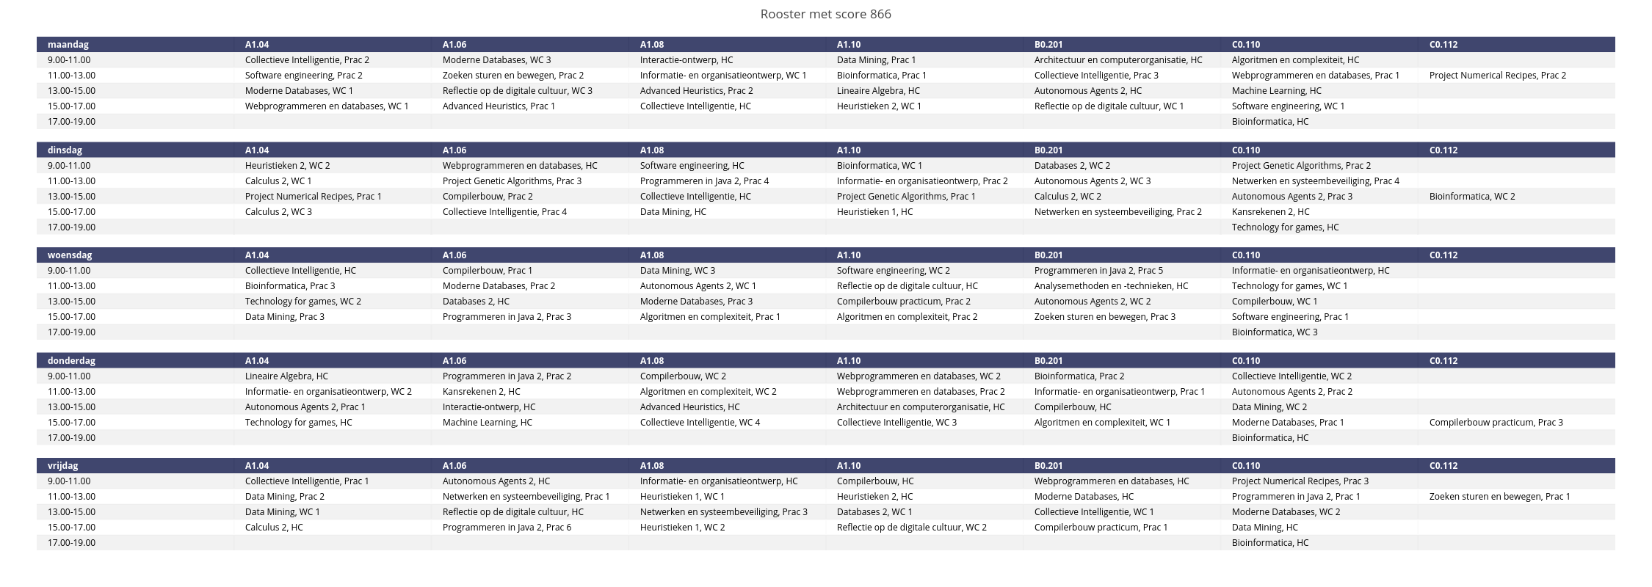
Introductie: Rooster

Slide 5
Introductie: Scorebepaling
Score = 1000 + Bonuspunten - Maluspunten
Bonuspunten:
20 punten voor goede weekindeling
Maluspunten:
1 punt voor iedere student die niet in de zaal past
1 punt per roosterconflict per student
10, 20 of 30 punten voor slechte weekindeling
50 punten voor laat tijdslot (17:00-19:00)

Slide 6
Introductie: Grenzen
Bovengrens
Theoretisch
2400 = 1000 (geldig rooster) + 70 (weekactiviteiten) * 20 (bonuspunten)
Aangepast
1800 = 1000 (geldig rooster) + 40 (weekactiviteiten) * 20 (bonuspunten)
Ondergrens
Theoretisch
-4946 = 1000 (geldig rooster) – 1000 (vakspreiding) – (6 – 1) * 609 (roosterconflicten) – 1901 (zaalconflict)

Slide 7

Toestandsruimte
145 zaalsloten
129 activiteiten
145-129 lege plekken in het rooster
$\frac{145!}{(145−129)!}$ = 3.8464880164×10²³⁸
Notes:
Studenten kunnen nog wisselen binnen werkgroepen waardoor de toestandsruimte groter wordt, maar wij gaan uit van een vaste indeling

Slide 8
Methoden
Algoritmes
Random sampling
Hillclimber
Stochastisch
Steepest ascent
simulated annealing
Sequential
Genetic algoritme
Notes:
Uitleg of algoritmes exact zijn of een heuristiek
Je weet zeker bij sequential dat je op zaalgrootteconflicten hebt gesorteerd

Slide 9
Random sampling
Heuristiek
Steekproef van 20000 random ingevulde roosters

Slide 10
Hillclimber
Stochastische Hillclimber
Random 2 activiteiten selecteren en omwisselen van zaalslot
Hogere score = rooster accepteren
Stopcriteria; aantal iteraties
Steepest Ascent HillClimber
Beste score van alle wissels t.o.v. één activiteit kiezen
Simulated Annealing
Verslechteringen accepteren middels koelschema’s

Slide 11
Sequential
Heuristiek met exact component
Roosterconflicten minimaliseren
Roosterconflicten & vakspreiding minimaliseren

Slide 12

Genetic algorithm
Combineer de activiteiten van ouder1 en ouder2 om een kind-rooster te maken
Mogelijkheid tot mutatie
Activiteitconflicten worden opgelost via zaalgrootte

Slide 13
Resultaten: Overzicht

Slide 14
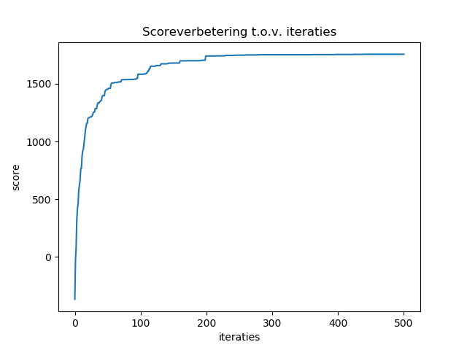
Resultaten: Steepest Ascent Hillclimber

Slide 15
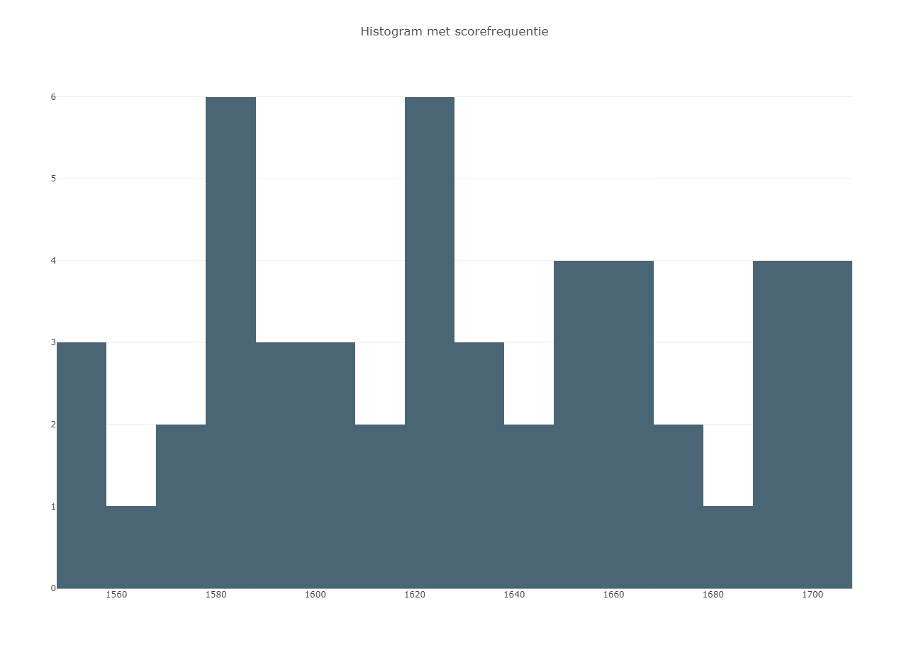
Resultaten: Steepest Ascent Hillclimber
Meer = beter

Slide 16
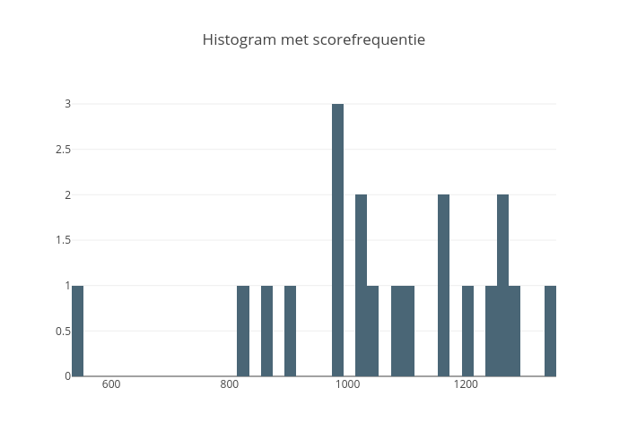
Resultaten: Sequential + Steepest Ascent
Meer okaal optimum

Slide 17
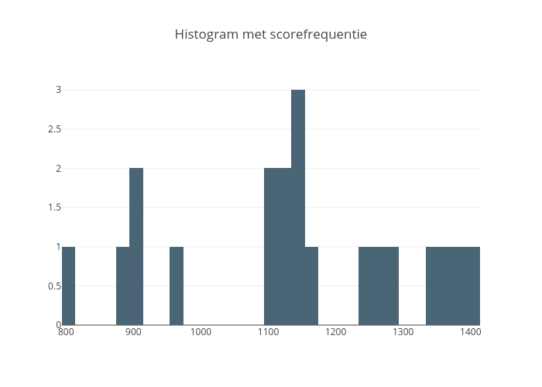
Resultaten: Sequential + Simulated annealing + Steepest Ascent

Slide 18







Resultaten: Winnaar
Steepest Ascent Hillclimber
Gemiddelde: 1630
Maximum: 1706
Minimum: 1548

